Slide 1
Занятие в системе
дополнительного образования
10 ноября 2022 год

Slide 7
Мастер-класс
«Приемы снятия психологических и физических барьеров перед публичным выступлением»
Налетова Наталья Ильинична

Slide 8
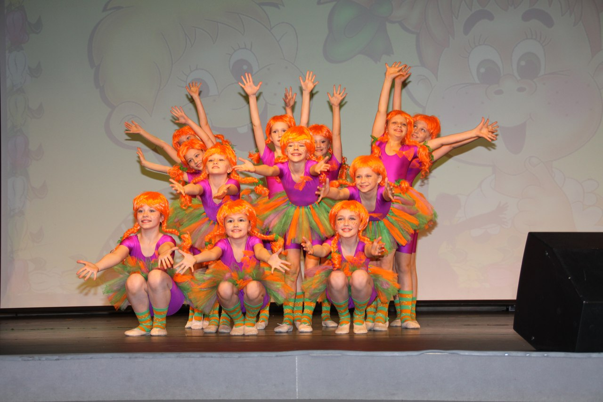
Хореографический коллектив «Веснушки»

Slide 9
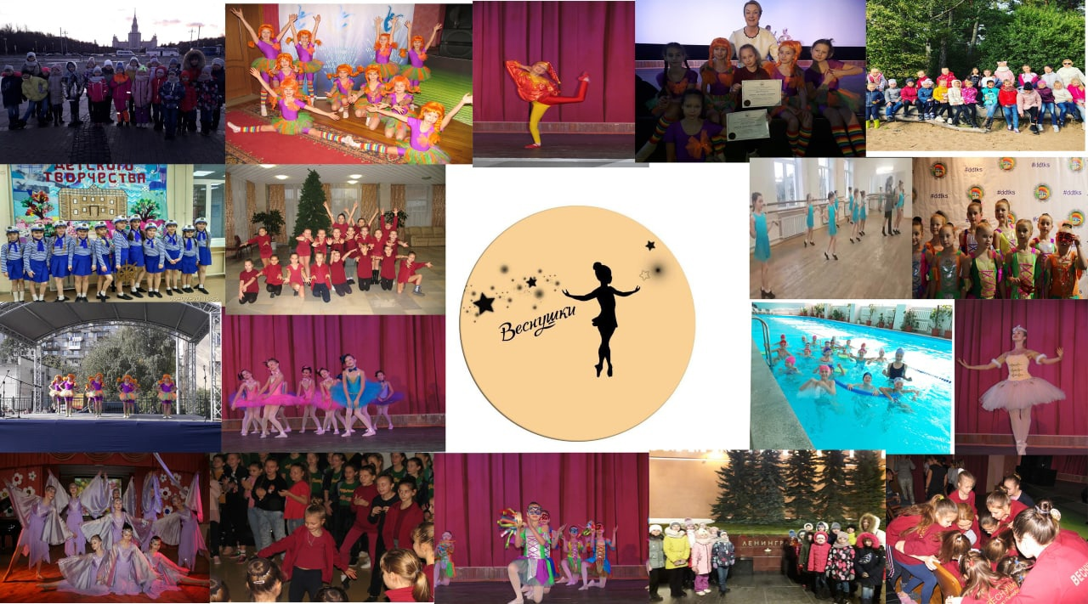

Slide 10
Конкурсное занятие в
дополнительном образовании
Открытое занятие
Сердце отдаю детям

Slide 11
Открытое занятие – одна из эффективных форм демонстрации профессионального педагогического мастерства и мониторинга деятельности педагога дополнительного образования.
Открытое занятие в отличие от обычных - специально подготовленная форма организации методической работы педагога, в то же время на таких занятиях протекает реальный учебный процесс.
На открытом занятии педагог показывает, демонстрирует коллегам свой позитивный или инновационный опыт, реализацию методической идеи, применение методического приема или метода обучения. В этом смысле открытое занятие - средство распространения позитивного и инновационного опыта.

Slide 12
Необходимость проведения открытого занятия может быть обусловлена различными факторами, и соответственно само занятие будет иметь различные цели:
• саморазвитие педагога, стремление к собственному повышению квалификации, когда мнения коллег, замечания и предложения становятся инструментом развития педагога;
• распространение собственного педагогического опыта для повышения квалификации тех, кто приходит посмотреть предлагаемое занятие;
• демонстрация достигнутых результатов обучения, успехов учащихся;
• творческий отчет (аттестация, конкурс и т.д.).

Slide 13
Педагог сам выбирает тип и форму открытого занятия. Тема занятия соответствует учебно-тематическому плану образовательной программы.
На открытое занятие могут быть приглашены: педагоги данного учреждения, методисты, представители администрации, работники других учреждений, члены различных экспертных комиссий, а также родители, представители общественности, науки и пр.
Организация учебного занятия - это индивидуальное педагогическое творчество. При его проектировании педагог должен учитывать как общие требования к занятию, так и свои индивидуальные возможности и способности.
При проведении открытого занятия соблюдаются все требования к учебно-воспитательному процессу. Занятие должно проводиться в обычных условиях, с общепринятой продолжительностью и т.д.

Slide 14
Подготовка открытого занятия
Чем открытое занятие отличается от обычного?
Безусловно, более тщательной подготовкой, продумыванием максимальных возможностей каждого этапа, незаметной работой «на зрителя» (умение через разные формы и методы, с помощью разных средств показать свое мастерство и уровень знаний и умений учащихся, развитие их компетенций).
Открытые занятия и их содержание не должны противоречить учебным программам.
Недопустима «репетиция» открытого занятия с одной и той же группой. Рекомендуется сообщить детям о проведении открытого занятия (самое меньшее, накануне).

Slide 15
Советы при подготовке открытого занятия
• Попытайтесь сделать открытое занятие ярким событием не только для себя, но и для ваших учащихся.
• Помните, что открытое занятие отличается от повседневных своей насыщенностью, оригинальностью, нестандартностью, разнообразием форм, которые присущи только вашей работе.
• Разработайте план проведения занятия, содержащий:
1. Тему занятия.
2. Время и место проведения.
3. Участники открытого занятия (возраст, год обучения).
4. Цель и задачи занятия.
5. Подробное описание хода занятия (основные этапы; время, выделяемое на каждый из этапов, краткое содержание каждого этапа, формы работы педагога и детей).
6. Необходимое оснащение занятия.
• Подготовьте своих учащихся к тому, что на предстоящем открытом занятии не только вы, но и они должны показать свои знания и умения.
• Помните, от вас ожидают интересного и творческого занятия, а не сухого стандартного урочного преподавания.
• Для участия в конкурсах и осуществления обмена опытом между педагогами возможно оформление методической разработки открытого занятия.

Slide 16
Проведение открытого занятия
Для посещающих обязательно готовится рабочее место. Места должны располагаться за спиной детей, чтобы посетители не отвлекали их внимание. Нельзя сажать посетителя рядом с ребенком; ребенок, сидящий за одной партой с посторонним, вряд ли сможет сконцентрировать внимание на содержании учебного материала.
Число посетителей на открытых занятиях не может быть безграничным. Как показывает образовательная практика, этим требованием часто пренебрегают: иногда в группе из 15 человек сидят 8-10 педагогов.
Перед началом занятия педагог сообщает присутствующим необходимую информацию о программе обучения, годе обучения, группе учащихся, теме занятия, цели, задачах и результатах (можно раздать краткую информацию), это поможет при анализе занятия.

Slide 17
Проведение открытого занятия
Педагог должен быть готов изменить ход занятия в зависимости от возникшей ситуации, например, кто-то из детей может заболеть.
Педагог не должен стремиться любой ценой выполнить ранее намеченный план полностью, независимо от возникших на занятии обстоятельств. Педагог должен продумать запасные методические варианты, так как необходимость в них может возникнуть. Это показатель мастерства педагога.

Slide 18
Советы по проведению открытого занятия
• Не забывайте сказать о теме, задачах занятия.
• Не смущайтесь присутствия на занятиях коллег.
• Успех занятия во многом определяется творческой атмосферой, которую вы создадите на занятии.
• Используйте проблемные задания, игры, викторины.
• Используйте работу по группам, если это возможно.
• Предложите упражнения для отдыха глаз. Используйте релаксационные упражнения.
• Меняйте в течение занятия виды деятельности (работа с литературой, опыт, выполнение практического задания, наблюдения и т. д.).

Slide 19
Анализ открытого занятия
Любое открытое занятие должно заканчиваться проведением самоанализа педагогом.
Форму и содержание анализа определяет педагог. Однако необходимо помнить, что выступление педагога с анализом только что проведенного открытого занятия является показателем его общей и педагогической эрудиции.
При анализе педагог говорит о степени достижения поставленных целей, разъясняет причины и обосновывает необходимость всех отклонений от плана, объективно оценивает собственные действия, разъясняет и комментирует те нюансы, которые гости могли не увидеть и не понять.
Необходимо обосновать, почему вы выбрали именно такую тему, форму занятия, оценить оптимальность временного соотношения частей занятия, что дало использование игры, конкурсов, наглядного материала, удалось ли правильно определить формы и приемы контроля, организовать работу детей по оценке собственной деятельности на занятии.

Slide 20
Анализ открытого занятия
Будьте готовы к тому, что занятие будут анализировать присутствующие: администрация, методисты, эксперты, педагоги.
Данный ими анализ необходим для дополнения анализа, сделанного самим педагогом.
Цель - оценка правильности постановки занятия, целесообразность выбранных методов и средств, помощь педагогу увидеть отдельные методические приемы, их эффективность с точки зрения поставленных задач.
Присутствующие анализируют занятия, выделяя наиболее интересные моменты, особенности педагогического подчерка данного педагога, дают рекомендации.

Slide 21
Анализ открытого занятия
Ответы педагога на вопросы после проведенного занятия должны быть краткими и точными. При этом значение имеет не только суть ответа, но и форма его подачи.
Возможна общая дискуссия, которая предполагает аналитические, оценочные выступления гостей открытого занятия, можно говорить о сильных и слабых сторонах занятия.
Педагог должен завершить дискуссию, так как он специально готовился к мероприятию и был учителем не только детей, но и своих коллег, пришедших на занятие. В заключительном слове педагог благодарит присутствующих на занятии, специалистов, помогавших ему подготовить занятие.

Slide 22
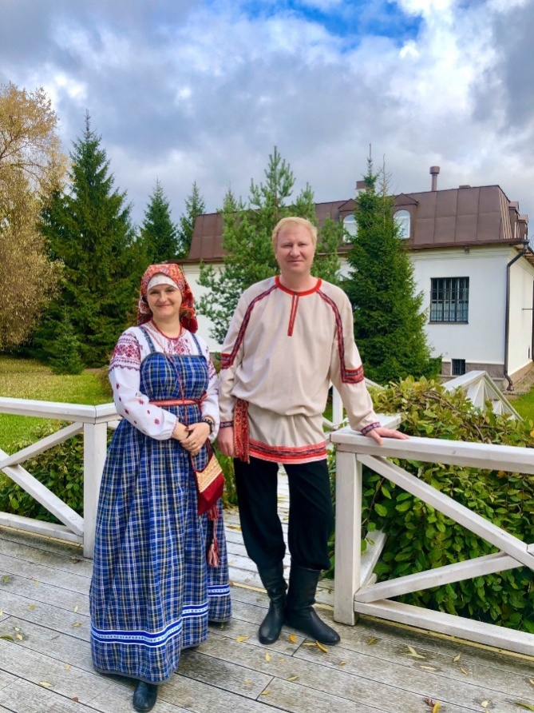
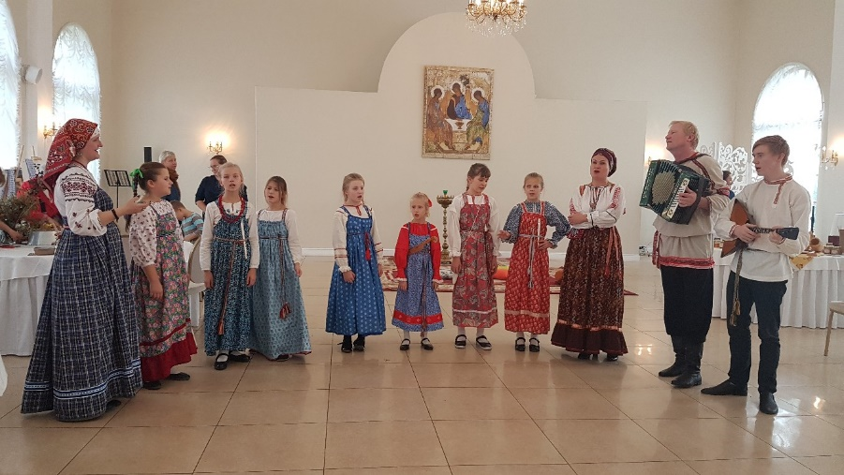
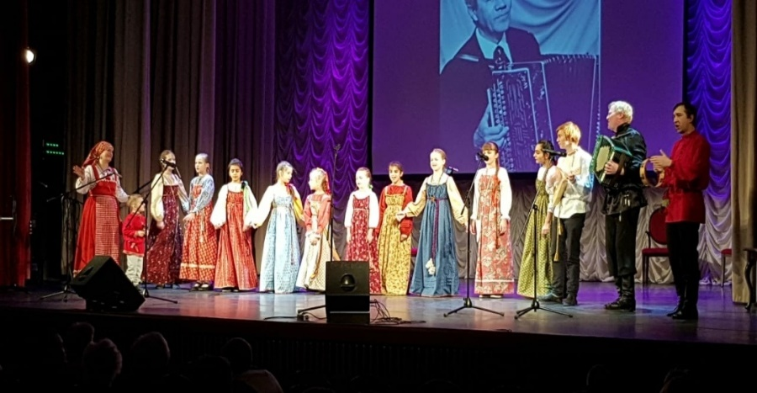
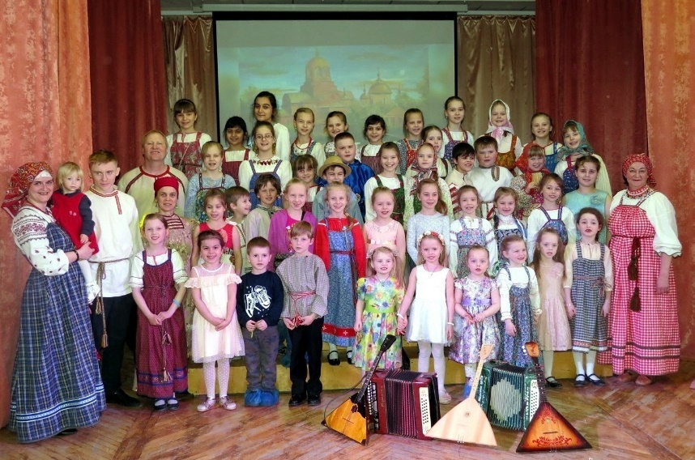
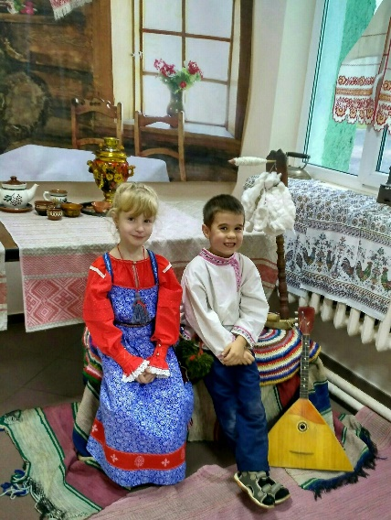

Slide 23
ГБУ ДО ДОМ ДЕТСКОГО ТВОРЧЕСТВА КРАСНОСЕЛЬСКОГО РАЙОНА САНКТ-ПЕТЕРБУРГА
СПАСИБО ЗА ВНИМАНИЕ!
Следующая встреча состоится 8 декабря в 11.00.
Тема: «Индивидуальный образовательный маршрут педагога дополнительного образования».

